Slide 1

Практический опыт применения отдельных норм надлежащей дистрибьюторской практики в аптечном складе РУП «БЕЛФРАМАЦИЯ»

Slide 2
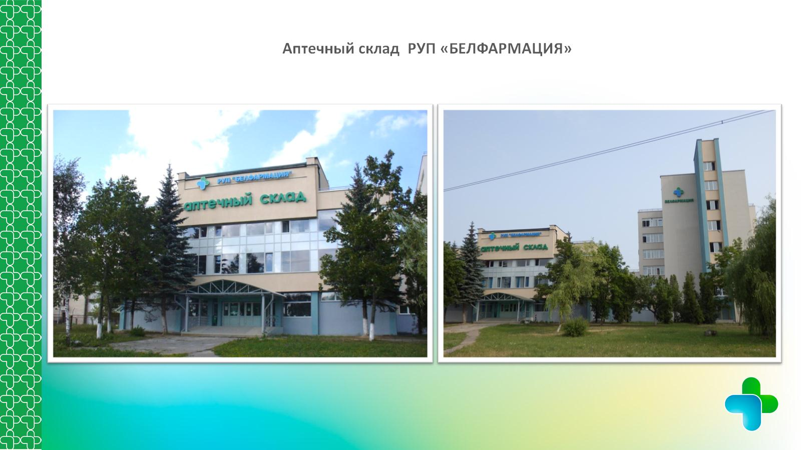

Slide 3
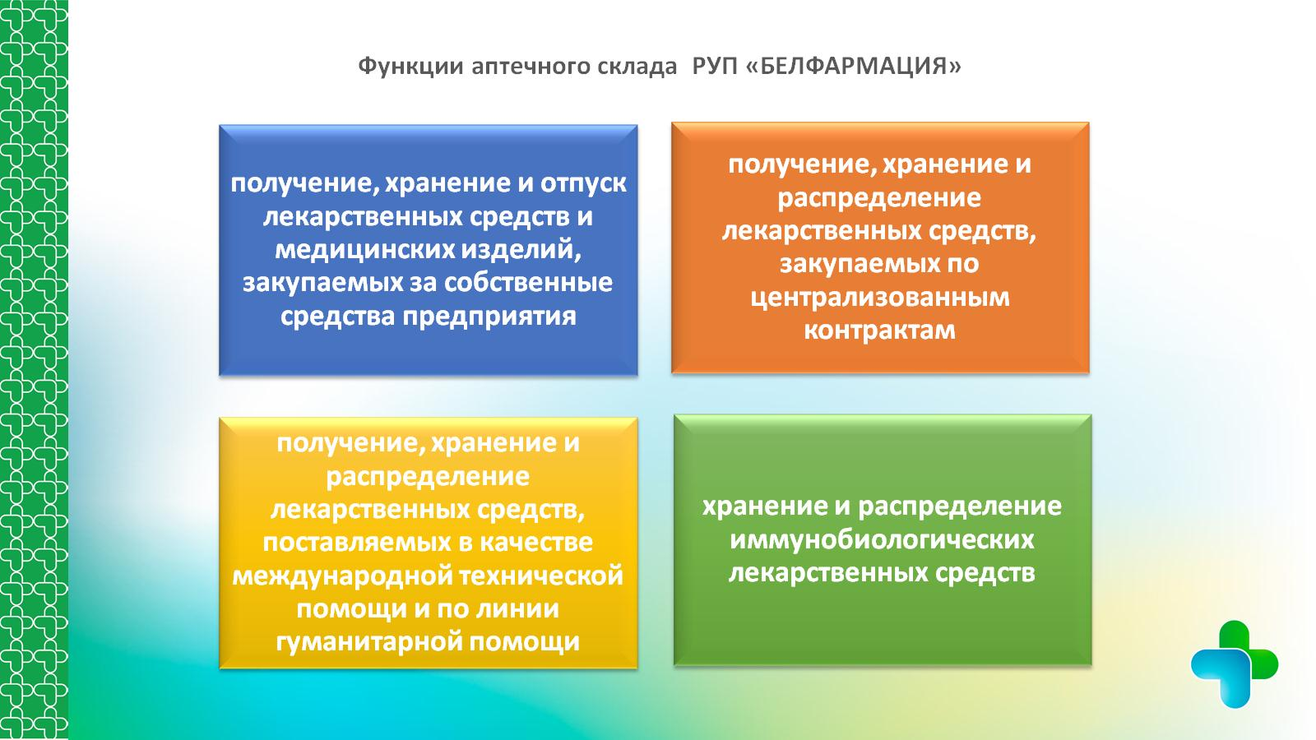

Slide 4
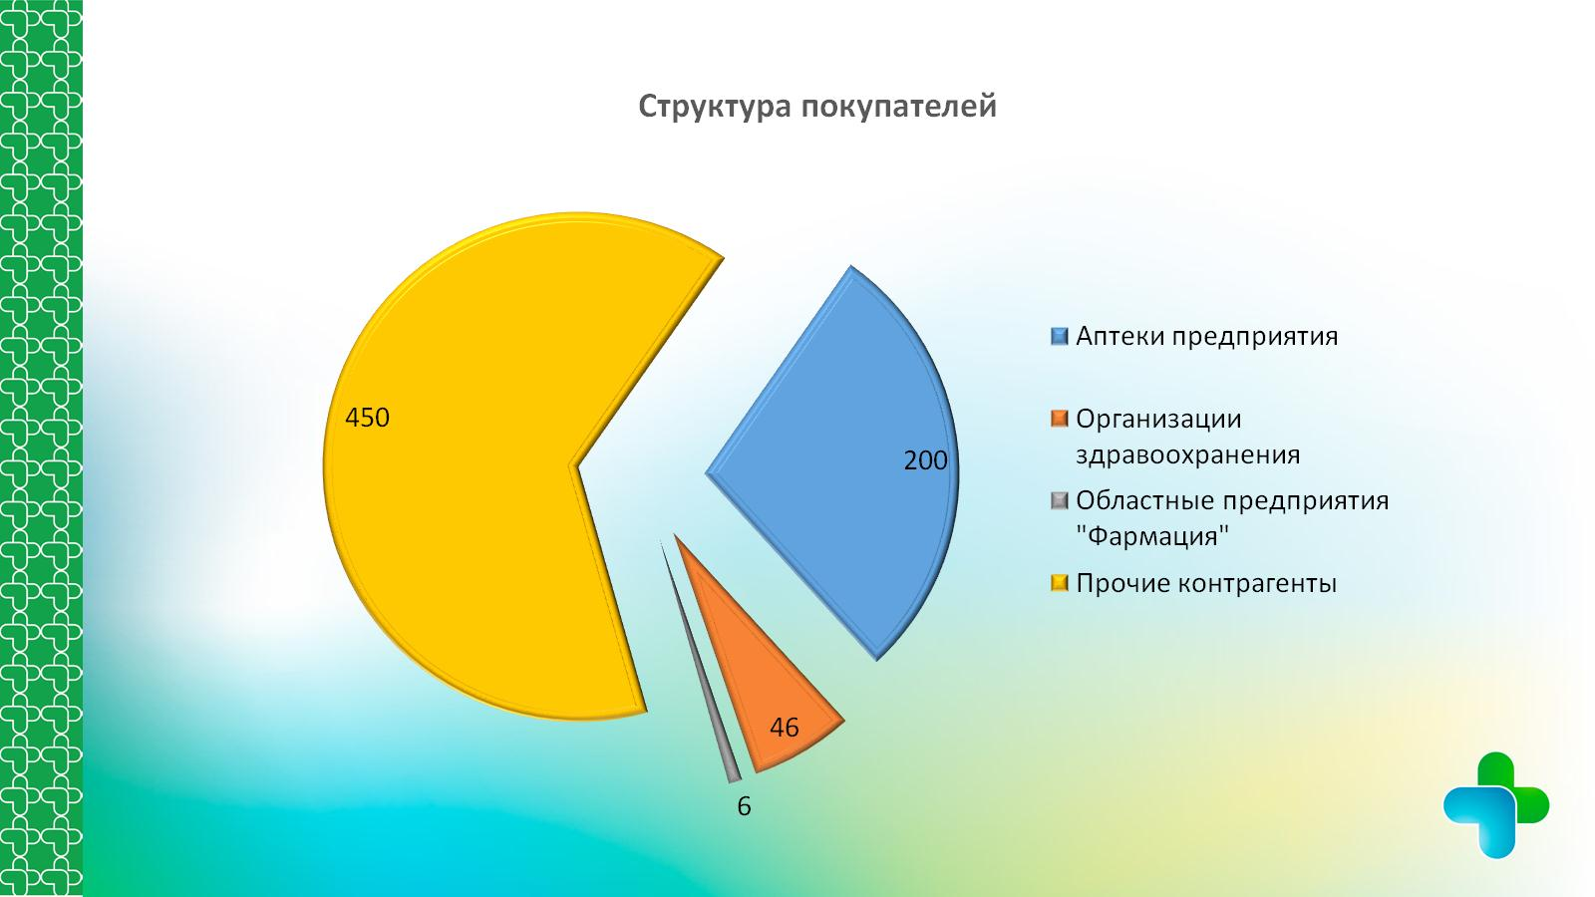

Slide 5
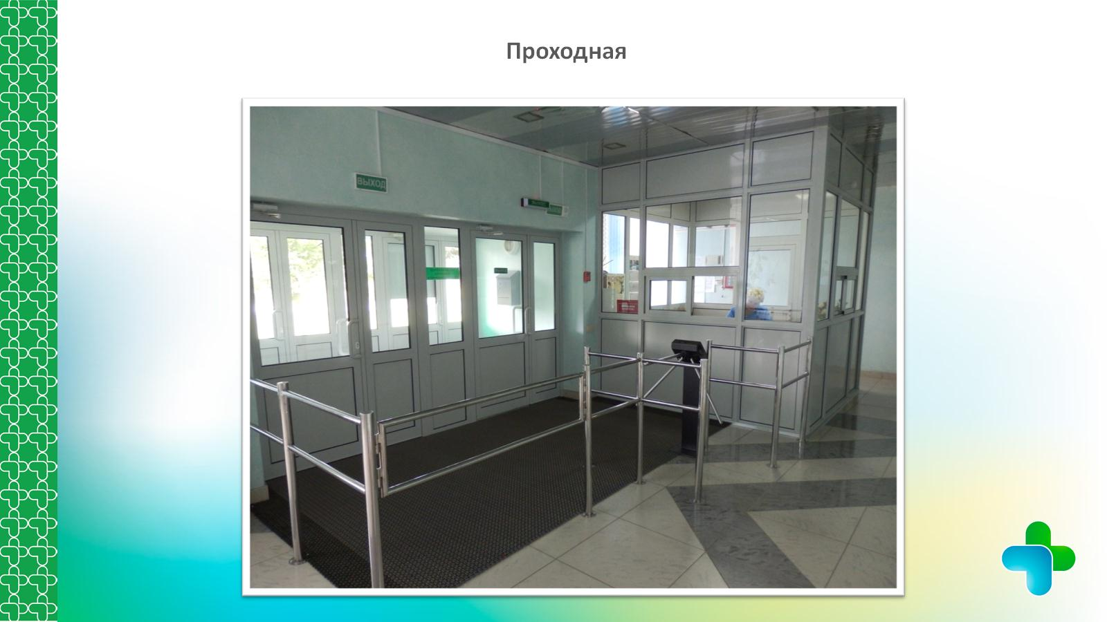
Проходная

Slide 6
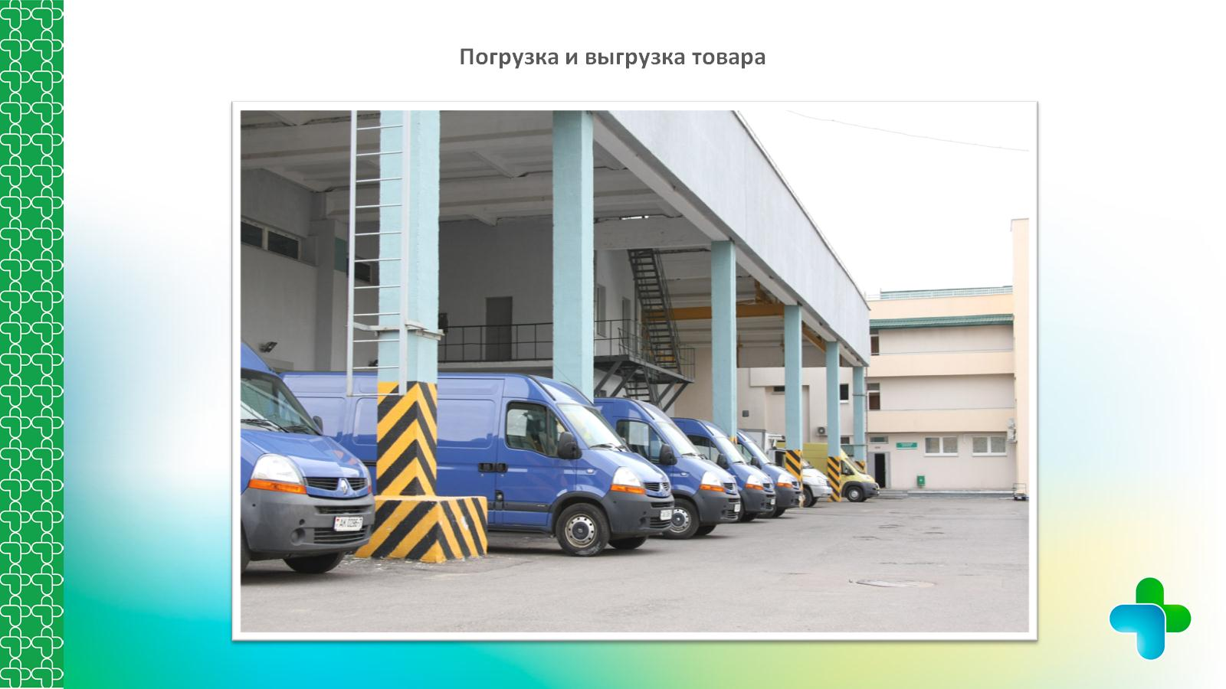
Погрузка и выгрузка товара

Slide 7
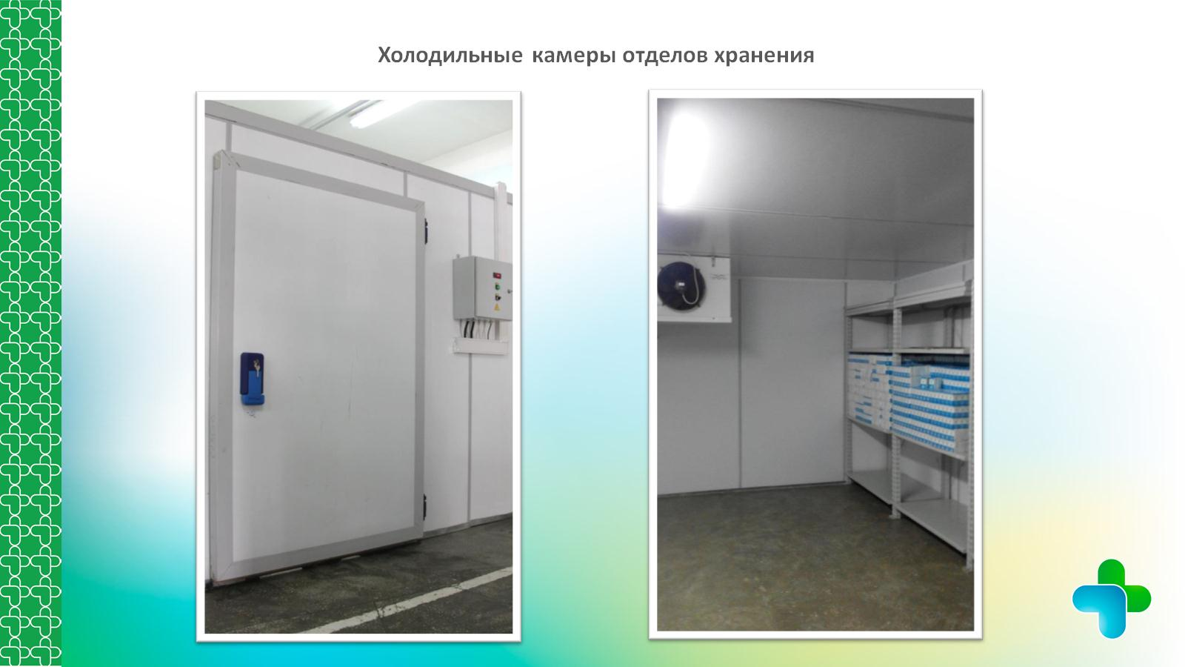
Холодильные камеры отделов хранения

Slide 8
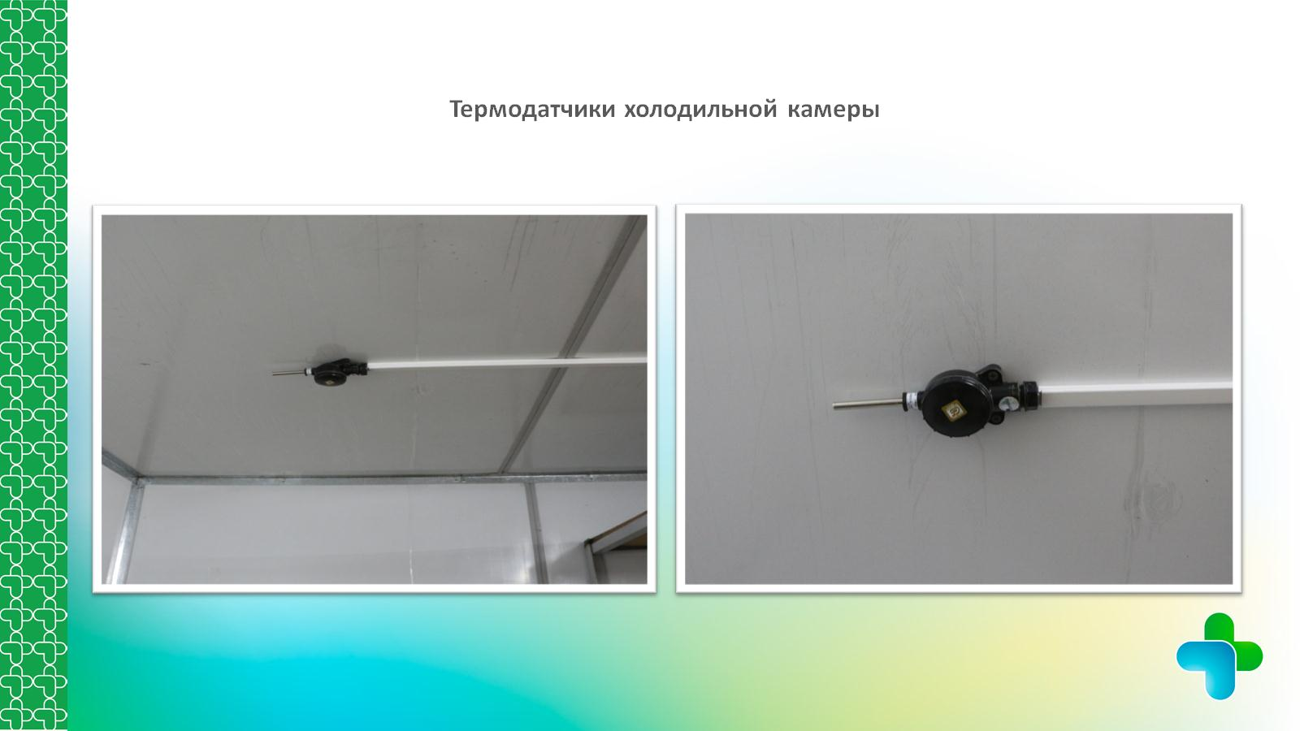
Термодатчики холодильной камеры

Slide 9
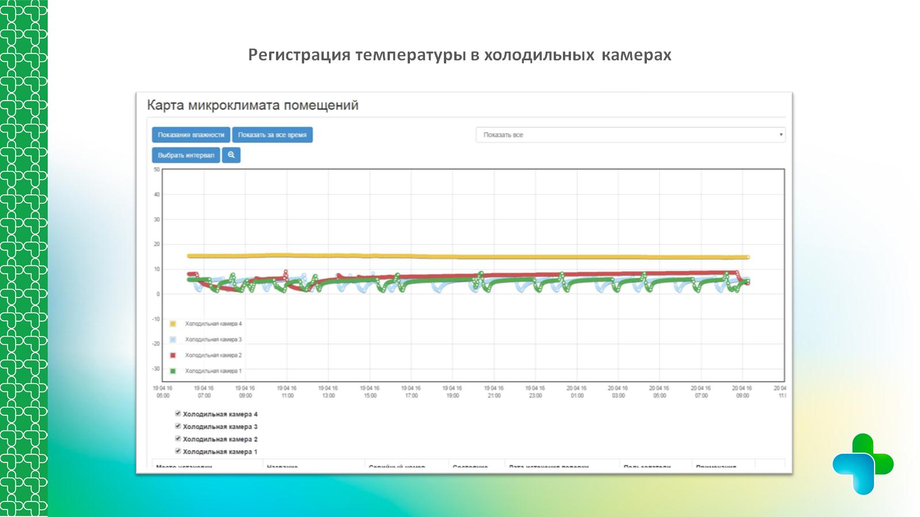
Регистрация температуры в холодильных камерах

Slide 10
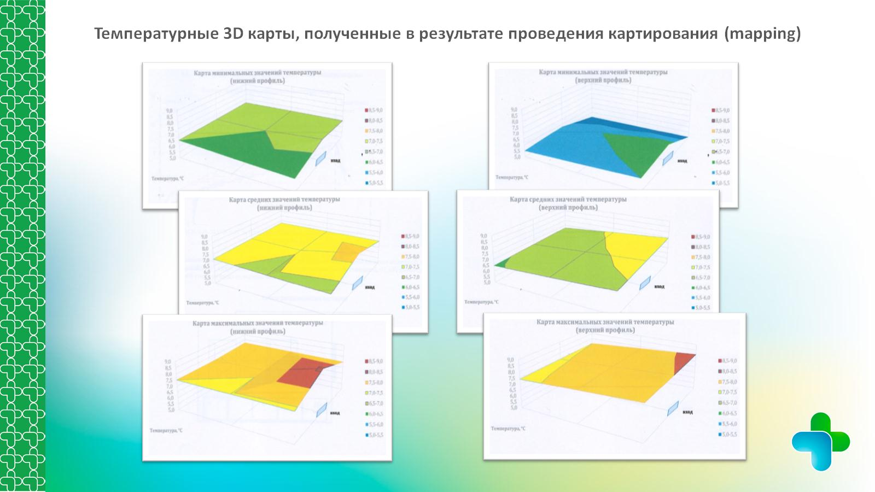
Температурные 3D карты, полученные в результате проведения картирования (mapping)

Slide 11
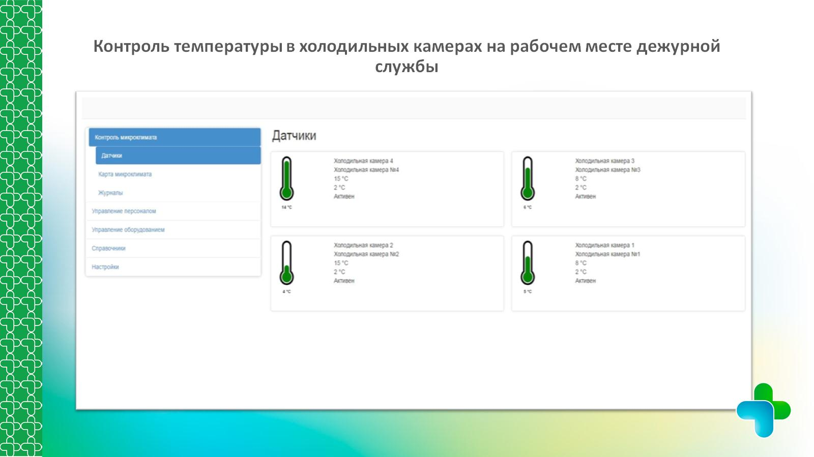
Контроль температуры в холодильных камерах на рабочем месте дежурной службы

Slide 12
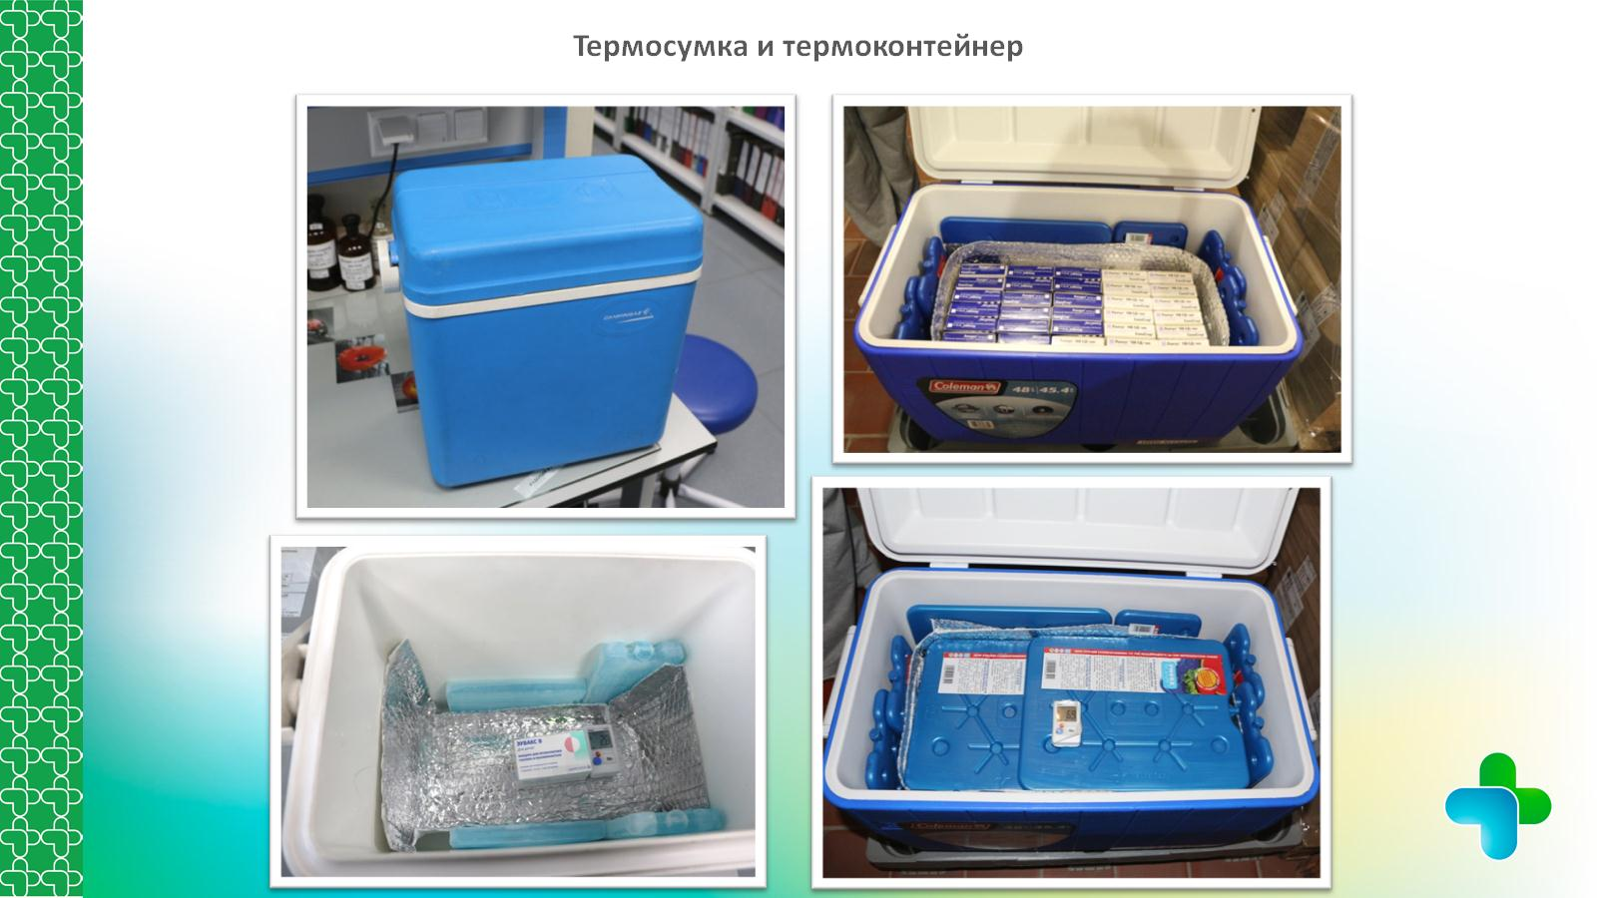
Термосумка и термоконтейнер

Slide 13
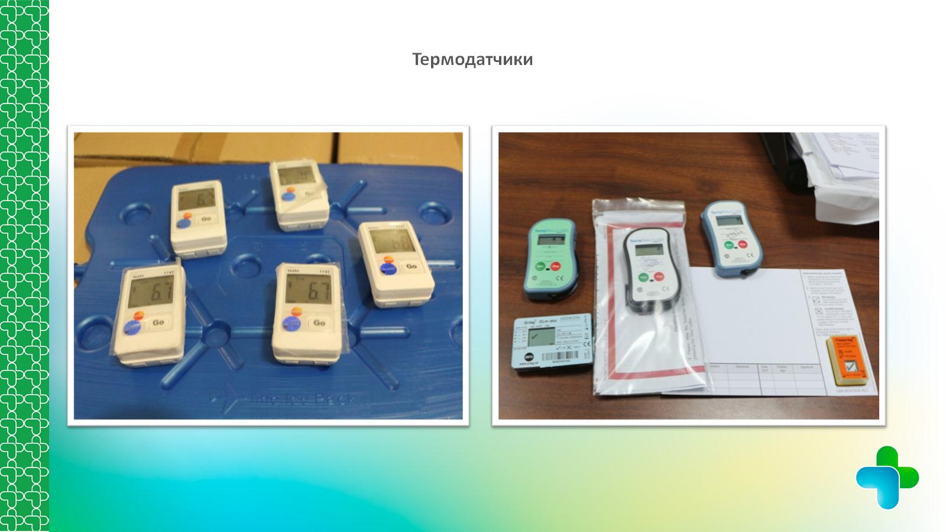
Термодатчики

Slide 14
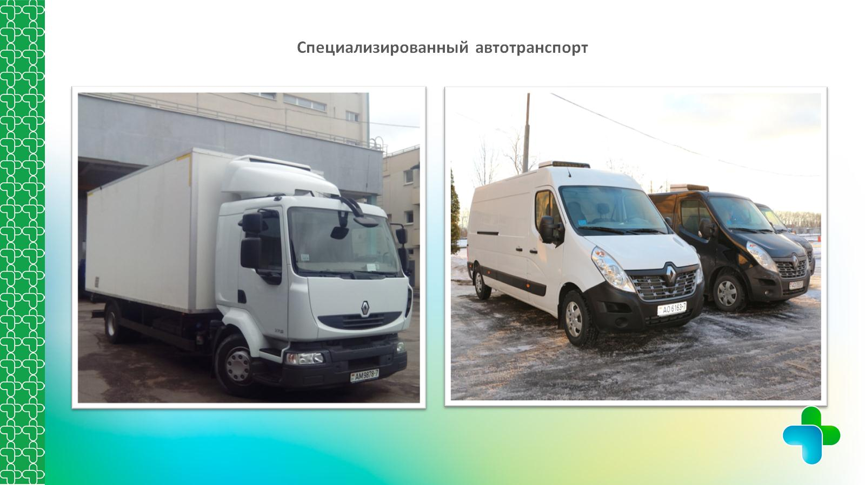
Специализированный автотранспорт

Slide 15


